Slide 1
Мини-приложения C#
Подготовил: студент 3 курса
Ершов Владислав

Slide 2

Урок 1: «Подготовка рабочей среды»
Для создания приложения нам потребуется IDE Visual Studio.

Slide 3
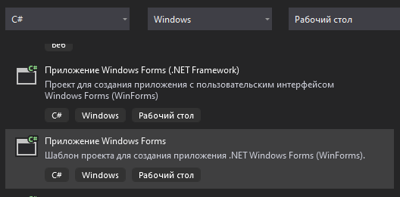
Создание проекта
Выбираем приложение Windows Forms.

Slide 4

Подготовка среды
Настраиваем «Панель управления», Панель «Свойства» и «Обозреватель решений» Их наличие важно.
Вид > Панель элементов

Slide 5
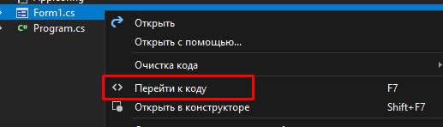
Урок 2: «Подготовка формы»
Весь наш основной код будет находиться в Form1.cs.
Перейти к коду формы можно с помощью нажатия горячей клавиши F7 или нажав правой кнопкой мыши по форме и далее выбрать «Перейти к коду»

Slide 6
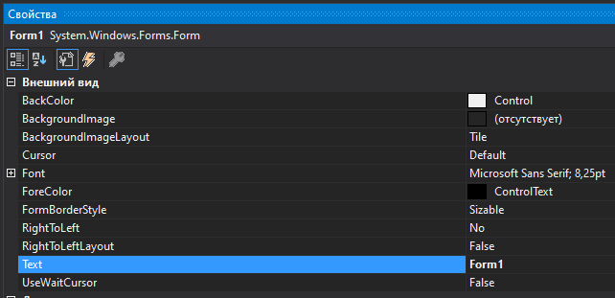

Свойства конструктора
Перейдём в панель «Свойства» и попробуем поменять некоторые параметры, например «Name» Таким образом изменяем параметр «Name» на «MainForm» вы также можете попробовать изменить и другие параметры.

Slide 7

Конструктор
С помощью «Панели элементов» добавляем в нашу форму MenuStrip
И получаем следующее:

Slide 8

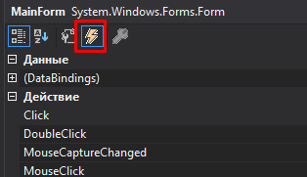
Конструктор
Для того, чтобы кнопка Exit работала нам нужно задать так называемое «событие».
Выбираем следующее и переходим в обработчик событий
Дабл-кликом выбираем параметр Click

Slide 9
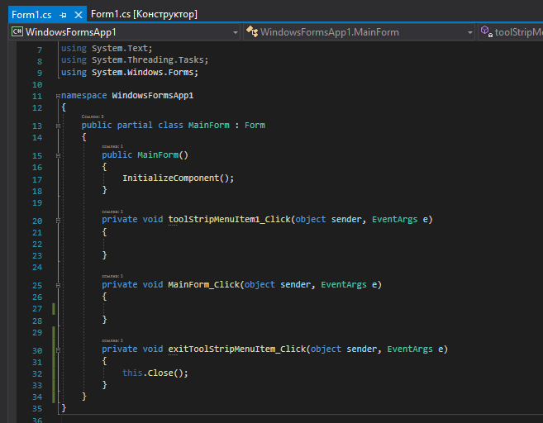
Конструктор
В итоге мы попадаем в файл с кодом
Прописываем всего одну команду: this.Close(); Теперь, после нажатия на вкладку Exit наша программа будет завершаться.

Slide 10
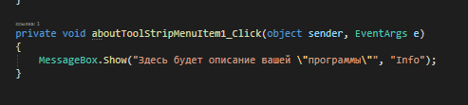

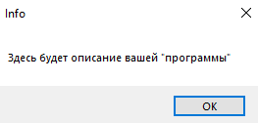
Конструктор
Далее создадим обработку события вкладке «About program».
Прописываем методу AboutProgramm_Click вывод сообщения о программе.

Slide 11

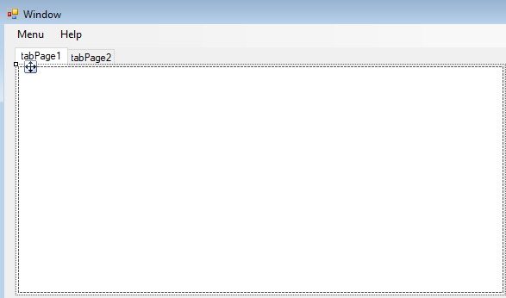
Урок 3: Счетчик
С помощью панели элементов добавляем форму

Slide 12
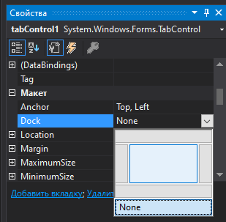
Добавление и настройка формы
Параметр Dock в свойствах позволяет
заполнить всю форму
Свойство tabPages отвечает за свойства страницы

Slide 13
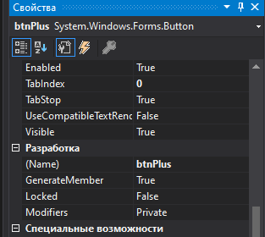
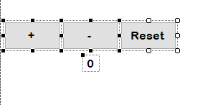

Добавление кнопки и текста
С помощью панели элементов > Button добавим 3 кнопки и Label - текст
В их свойствах зададим им название и текст
Далее, чтобы задать свойства стиля всем
элементам, выделим их, удерживая CTRL
И заменим шрифт

Slide 14
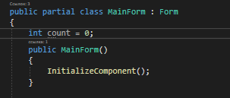
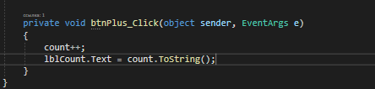
Добавление переменной
Теперь перейдем к коду и внутри класса MainForm объявим переменную
Далее добавим обработчик событий на кнопку ‘+’ и присвоим нашему тексту lblCount значение новой переменной

Slide 15
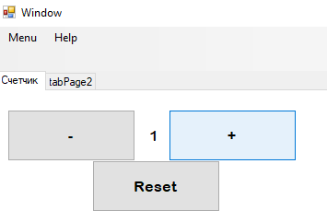
Проверка
Расставим все по своим местам и запустим программу:
При нажатии на кнопку + мы видим что значение label увеличивается

Slide 16
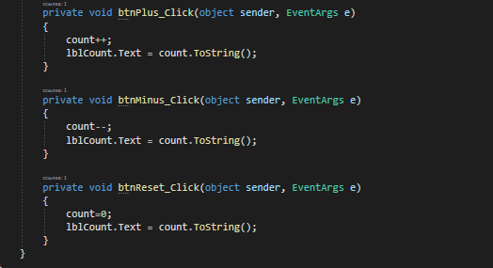
Настройка кнопок
Теперь аналогично добавим событие на кнопку ‘-’, которое будет уменьшать значение нашей переменной, а для кнопки Reset – обнуление переменной

Slide 17

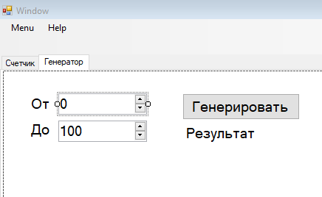
Урок 4: Генератор случайных чисел
Создадим 3 label, кнопку и NumericUpDown с помощью панели элементов.
Зададим им имена и текст, по желанию изменим параметры шрифта. Далее расположим так, как нам нужно

Slide 18
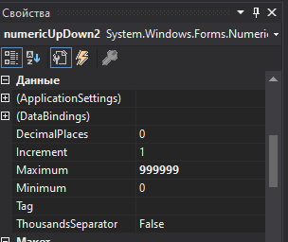
Создание событий
Для numericUpDown можно установить максимальные и минимальные значения в свойствах .

Slide 19
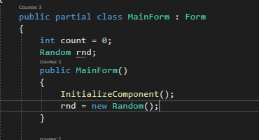
Создание событий
Для генерации случайных чисел нам необходимо объявить переменную класса Random и создаем экземпляр (с помощью метода new).

Slide 20
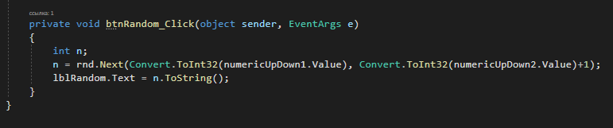
Создание событий
Следующим шагом мы создаем обработчик событий на созданную кнопку, где добавляем новую переменную типа Int и присваиваем ей случайное целое число с заданным диапазоном, в который входят значения numericUpDown1, заданные пользователем. К последнему значению добавим +1, чтобы крайнее значение тоже входило в диапазон. И выведем результат в наш label.

Slide 21
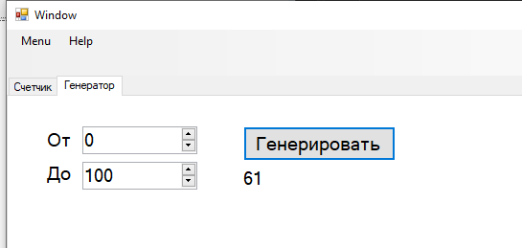
Проверка
Запустим и проверим наш генератор.

